Slide 1
Tapasztalatok Openstack környezet éles üzemeltetésével
HWSW DevOps Meetup, Budapest
2017.06.21
Kókai Csaba
Cloud Architect

Slide 2
Az otc története
2016 Márciusában a CEBIT-en lett elindítva a Prod. rendszer.
2 DC Németországban.
2 DC Szingapúrban ( 2017.05.31-én indult ).
Huawei –el együttműködés.
Több mint 2000 fizikai szerver.
150 Petabyte storage bővítés a nyáron.
40 Gbps Internet Sávszélesség.
99.95% SLA.

Slide 3
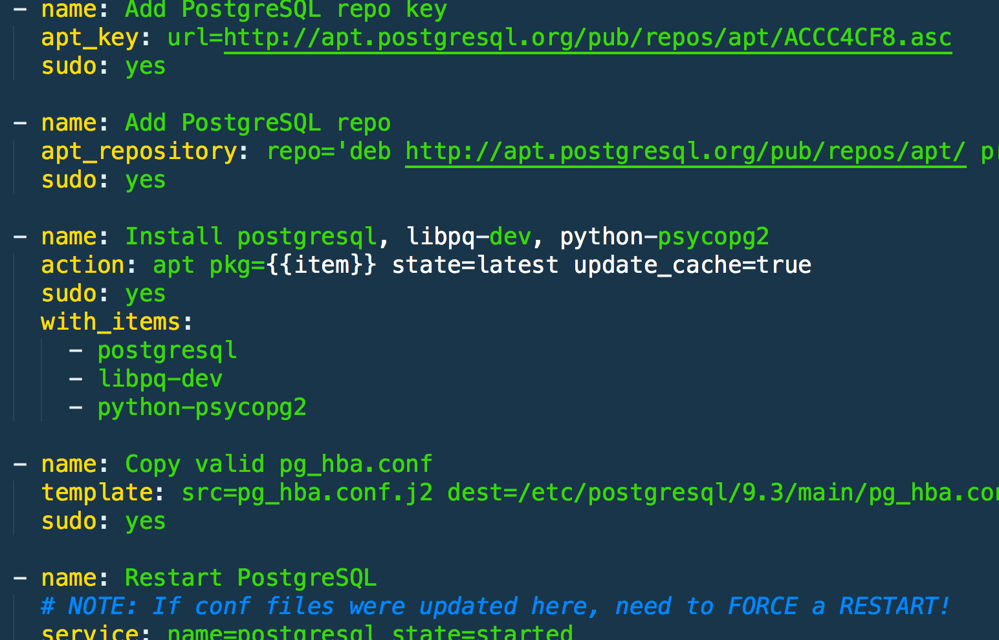
Automatizálás
Ismétlődő feladatok, na hagyjál békén ☺
Ansible-t használunk automatizálásra.
Telepítési idők csökkentése.
Kevesebb hiba a telepítések során.
A VM kreálástól a szoftver telepítésig mindent Ansible csinál.
Sztenderd környezetek egyszerűen kialakíthatóak.

Slide 4
Teszt rendszer
Teszt környezet kialakítása.
Minden release-en teljes teszt futtatása (automata és kézi megoldásokkal)
Jelenlegi telepítési folyamatok átalakítása.
Teszt csapat folyamatos bővítése.
Gerrit
Hibajegyek számának drasztikus csökkenése.

Slide 5
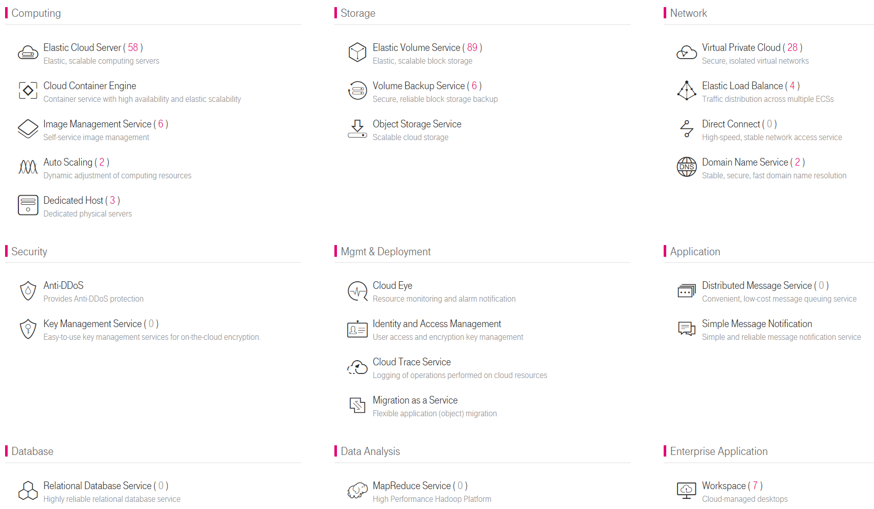
Openstack az otc-ben

Slide 6
Security
Megfelel a német adatvédelmi törvényeknek.
Több szintű WAF és Tűzfal megoldások.
Etikus hackerek tesztelik.
Honeypotok.
Object storage titkosítás.
EVS titkosítás.

Slide 7
Tanusítványok
TÜV TRUSTED CLOUD SERVICE
( Az Open Telekom Cloud számára külön szabvány lett kitalálva.)
CSA STAR level 2
( Az Open Telekom Cloud számára külön szabvány lett kitalálva.)
ISO 9001
Quality management system
ISO 20000
Service management system
ISO 22301
Business continuity management system
ISO 27001
Information security management system
ISO 27017
Cloud security
ISO 27018
Cloud privacy
Zero Outage
Tanusított szevíz folyamatok

Slide 8
The present
Az éles rendszer Openstack Mitaka alapokon fut OTC patch-ekkel
Ebben a hónapban a német DC-k storage kapacítása 150 Petabyte-al nő meg!
GPU Pass-through
RDS (MS SQL 2014, PostgreSQL 9.6, MySQL 5.7) és Multi- AZ HA megoldások.
Distibuted Cache service ( Redis )
BigData környezet ( Kafka, Streaming [Storm], CarbonData )
Bitnami
Workspace ( Windows 10 desktop szolgáltaltás Server 2016 -on)
SAP HANA
Bare Metal

Slide 9
The Future
Frissítés Openstack Ocata-ra
Elastic File Storage
OBS Multi-AZ Active-Active
Science Computing ( Nvidia P100 )
ECS Backup Service
RDS ( NoSQL server )
BigData szolgáltatások ( Data Warehouse )
2017 Q4

Slide 10
IOT
Bárhonnan képes adatokat fogadni.
Segítség az adatok analizálásában.
IOT Hubs.
Apache Storm .

Slide 11
Hybrid cloud
ERP
Autóipar
IoT
OpenStack / Vmware /etc
OTC / MS Azure / Amazon / Google Cloud
PRIVATE
PUBLIC

Slide 12
We’re hiring

Slide 13
Köszönöm!

